Slide 1
计算机硬件基础

Slide 2
第五讲：MIPS处理器设计
处理器设计概述
MIPS模型机
MIPS单周期处理器设计
流水线及其冒险
MIPS异常/中断处理
MIPS中断/异常
支持中断/异常的数据通路
软硬件配合的中断响应机制
CP0设计

Slide 3
5.1 MIPS中断/异常--Exceptions and Interrupts
“意外” 事件要求控制流改变
不同的 ISA 使用不同的方式
异常
在CPU内产生
（例如，未定义的操作码、溢出、系统调用、TLB未命中）
中断
来自外部I/O控制器
在不牺牲性能的情况下处理这些问题是很困难的
控制流
<startup>
inst₁
inst₂
inst₃
…
inst_{n}
<shutdown>
Time
Process
OS
event
I_current
exception
I_next
exception processing
by exception handler
return to I_current
return to I_next
abort

Slide 4
5.1 MIPS中断/异常--Handling Exceptions (1/2)
MIPS 中的异常由一个系统协处理器CP0管理
保存引起异常（或中断）的指令的PC
In MIPS: 保存在特定寄存器中，Exception Program Counter (EPC)
保存引起异常的原因
In MIPS: 保存在Cause 寄存器中（5位）
在简单的实现中，可能只需要1位（0表示未定义的操作码，1表示溢出）
跳转到地址0x80000180（或者0xBFC000380，不同模式地址不同）处的异常处理程序代码 exception handler code
MIPS 的异常/中断向量表（假定将MIPS运行在32位模式下）
Reset, NMI： 0x8000 0000
TLB Refill： 0x8000 0000
Cache Error: 0xA000 00100
其他的异常都指向：0x8000 0180
Non Maskable Interrupt

Slide 5
5.1 MIPS中断/异常--Handling Exceptions (2/2)
操作系统会被通知
可能结束一个程序 (e.g. segfault)
I/O 设备请求处理 或 syscall，通常切换到另一个进程
TLB misses
page faults
Process
OS
event
I_current
exception
I_next
exception processing
by exception handler
return to I_current
return to I_next
abort
Notes:
A segmentation fault (often shortened to segfault) is a particular error condition that can occur during the operation of computer software. In short, a segmentation fault occurs when a program attempts to access a memory location that it is not allowed to access, or attempts to access a memory location in a way that is not allowed (e.g., attempts to write to a read-only location, or to overwrite part of the operating system). Systems based on processors like the Motorola 68000 tend to refer to these events as Address or Bus errors.

Slide 6
5.1 MIPS中断/异常--Exception Properties
不可重启的异常 Non-re-startable exception
算术溢出：指令完成后无法显示有问题的值
可重启的异常 Re-startable exceptions
I/O 设备中断
流水线可能已经清除了指令
中断处理程序执行, 然后返回原来的指令
重新取指并从头执行
EPC register 中保存 PC / PC+4
记录引起中断的指令位置
Notes:
Non-re-startable exception example: arithmetic overflow. If instruction completes, can’t show offending values
Re-startable exception example: I/O device interrupt.?
ERET 指令的说明： 【注意】如果是硬件中断和 SC， EPC 中保存的 PC+4；如果是指令执行异常， 则保存 PC

Slide 7
5.1 MIPS中断/异常--Handler Actions
由OS的 exception handler code 处理
读 Cause register, 控制流转到对应的处理程序
OS 确定所需的操作:
如果出现可重启的异常，采取纠正措施，然后使用EPC返回程序
否则终止程序并使用EPC、 Cause 寄存器等报告错误（如 segfault 段错误）
Notes:
一句话来说，段错误（segfault）是指访问的内存超出了系统给这个程序所设定的内存空间，例如访问了不存在的内存地址、访问了系统保护的内存地址、写了只读的内存地址等等情况。

Slide 8
5.1 MIPS中断/异常--I/O Interrupt
I/O 中断和异常相似
除了 I/O 中断是“异步”的
I/O 中断与任何指令无关，但它可以发生在任何指令的中间
I/O中断不会阻止任何指令运行完成
需要传达更多信息：
中断检测硬件必须以某种方式让操作系统知道是哪个设备造成了中断
中断请求需要分优先级
Notes:
How does an I/O interrupt different from the exception you already learned?
Well, an I/O interrupt is asynchronous with respect to the instruction execution while exception such as overflow or page fault are always associated with a certain instruction.
Also for exception, the only information needs to be conveyed is the fact that an exceptional condition has occurred but for interrupt, there is more information to be conveyed.
Let me elaborate on each of these two points.
Unlike exception, which is always associated with an instruction, interrupt is not associated with any instruction. The user program is just doing its things when an I/O interrupt occurs.
So I/O interrupt does not prevent any instruction from completing so you can pick your own convenient point to take the interrupt.
As far as conveying more information is concerned, the interrupt detection hardware must somehow let the OS know who is causing the interrupt.
Furthermore, interrupt requests needs to be prioritized. The hardware that can do all these looks like this.

Slide 9
5.1 MIPS中断/异常--Interrupt-Driven Data Transfer
Memory
add
sub
and
or
(1) I/O
interrupt
user
program
(2) save PC
(3) jump to interrupt
service routine
read
store
...
eret
interrupt
service
routine
(5)
(4) perform transfer
Notes:
That is, whenever an I/O device needs attention from the processor, it interrupts the processor from what it is currently doing.
This is how an I/O interrupt looks in the overall scheme of things. The processor is minding its business when one of the I/O device wants its attention and causes an I/O interrupt.
The processor then save the current PC, branch to the address where the interrupt service routine resides, and start executing the interrupt service routine.
When it finishes executing the interrupt service routine, it branches back to the point of the original program where we stop and continue.
The advantage of this approach is efficiency. The user program’s progress is halted only during actual transfer.
The disadvantage is that it require special hardware in the I/O device to generate the interrupt. And on the processor side, we need special hardware to detect the interrupt and then to save the proper states so we can resume after the interrupt.

Slide 10
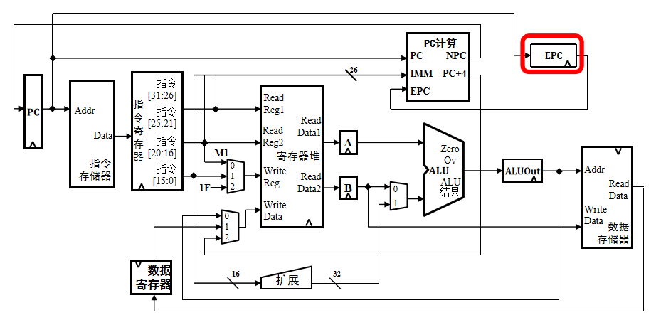
5.2 支持中断/异常的数据通路--增加EPC
EPC：保存中断/异常时的PC
以便从中断/异常服务程序返回被中断指令
中断/异常服务程序返回指令：ERET
Notes:
ERET：当程序被硬件中断、执行 sc 指令、指令执行异常(如除 0)时， PC 将被保存在 EPC 中。 【注意】如果是硬件中断和 SC， EPC 中保存的 PC+4；如果是指令执行异常， 则保存 PC

Slide 11
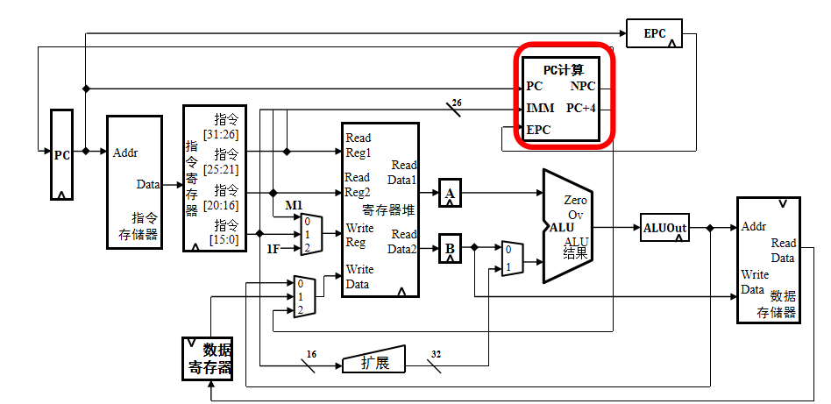
5.2 支持中断/异常的数据通路--修改NPC
NPC需要增加3个输出值：异常/中断处理程序的首地址
系统复位时输出：0xBFC0_0000
硬件中断时输出：0xBFC0_0400
其他异常时输出：0xBFC0_0380(本课程不要求)
注意：0xBFC0_0000是MIPS的真实上电入口地址。
0x0000_3000只是MARS模拟的入口地址。

Slide 12
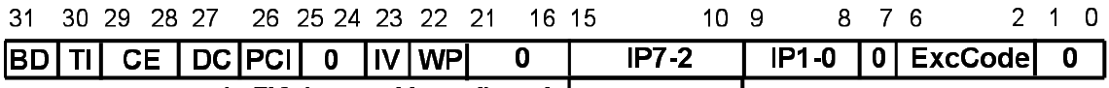
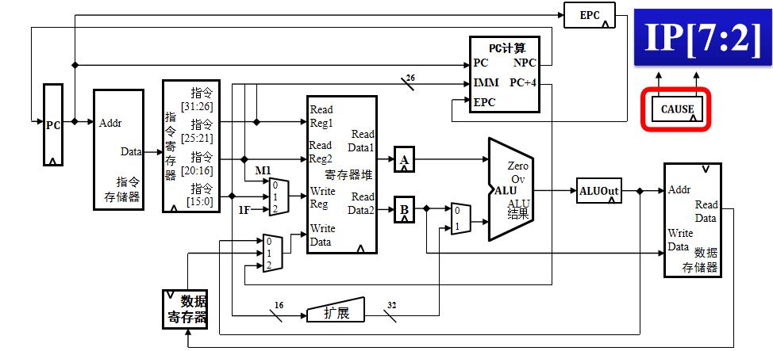
5.2 支持中断/异常的数据通路--增加Cause寄存器
记录当前哪些硬件中断正在有效
IP[7:2]：6个硬件中断
MIPS：支持6个硬件中断
Interrupt Pending
随CPU硬件输入引脚上的信号变化
使软件能看到异常的原因

Slide 13

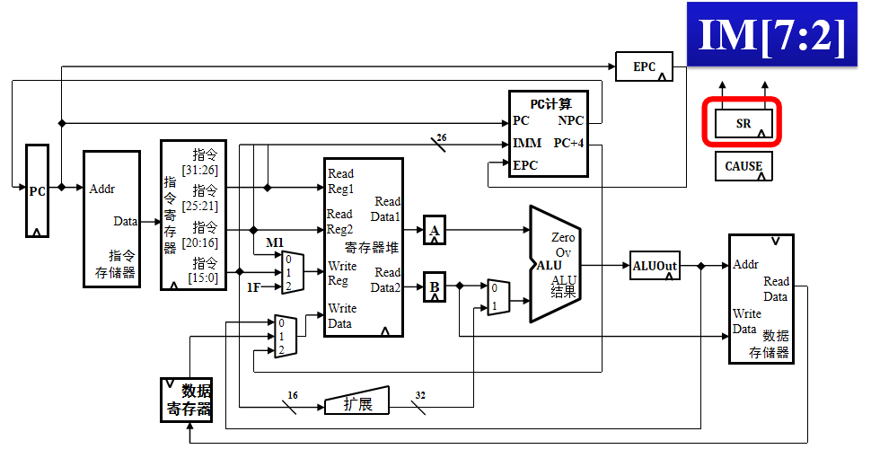
5.2 支持中断/异常的数据通路--增加SR寄存器(1)
IM[7:2]：中断屏蔽，对应6个硬件中断
1：使能，0：禁止
Interrupt Mask
中断屏蔽
状态寄存器
Notes:
SR：Status Register

Slide 14
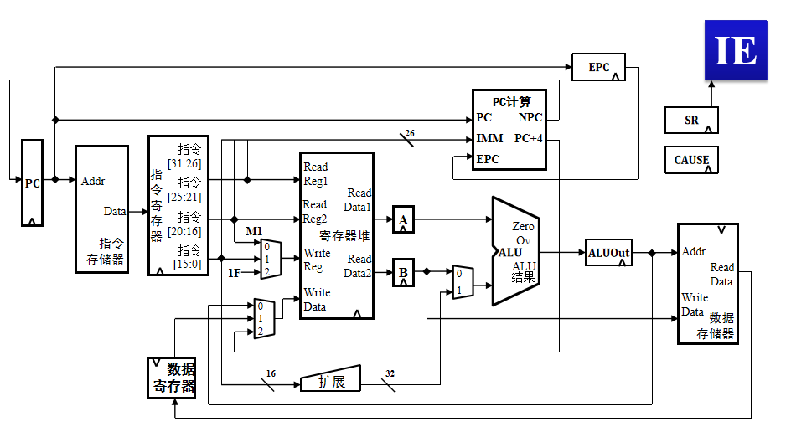
5.2 支持中断/异常的数据通路--增加SR寄存器(2)
IE：全局中断使能
1：允许中断；0：禁止中断
Global Interrupt Enable
IM7-2

Slide 15
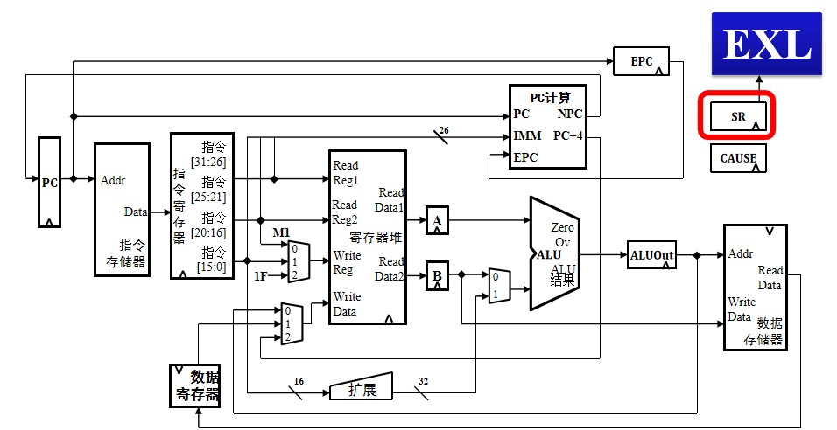
5.2 支持中断/异常的数据通路--增加SR寄存器(3)
EXL：进入中断后，必须置位，防止再次进入
在执行中断处理程序过程中是否允许再次产生中断
Exception Level
强制CPU内核模式并关中断
IM7-2
Notes:
SR: Status register sr ( 全称Status ,CP0 Reg12) Processor status and control; interrupt control; and shadow set control

Slide 16
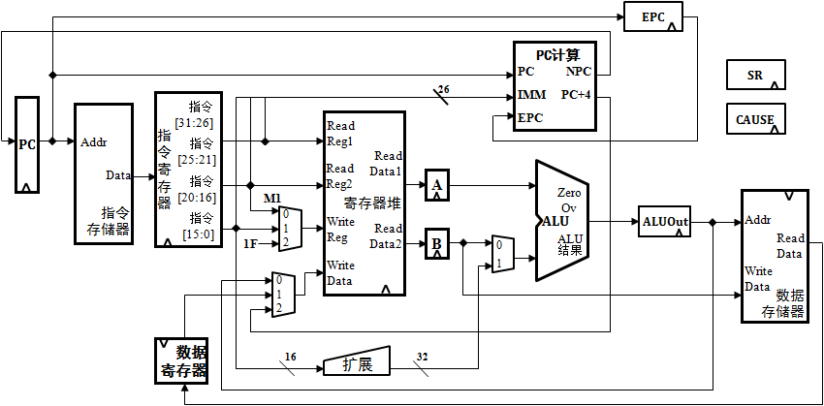
5.3 软硬件配合的中断响应机制--控制器(1)
检测：每条指令的最后1个状态
若有中断请求，则进入中断响应状态
检测时需要判断是否中断允许
IntReq 生成：
IntReq = (HWInt[7:2] & IM[7:2]) & IE & !EXL
S0
Fetch
S1
DCD/RF
S2
MA
S6
EXE
S8
Branch
S9
Jmp
S3
MR
S5
MW
S7
WB
S10
INT
S4
MWB
IntReq

Slide 17
5.3 软硬件配合的中断响应机制--控制器(2)
处理：保存PC/跳转/关中断均在中断响应状态完成
保存：将PC保存在EPC中
注意：PC已经存储新指令地址了
跳转：控制NPC产生中断处理程序入口地址，并写入PC
关中断：EXL置位，防止再次进入
S0
Fetch
S1
DCD/RF
S2
MA
S6
EXE
S8
Branch
S9
Jmp
S3
MR
S5
MW
S7
WB
S10
INT
●
S4
MWB

系统需求：
在同一周期完成
实现技巧：
PC/EPC/EXL写使能同时产生


Slide 18
5.3 软硬件配合的中断响应机制--中断服务程序
框架结构：保存现场、中断处理、恢复现场、中断返回
1、保存现场
将所有寄存器都保存在堆栈中（包括通用寄存器和CP0的相关寄存器）
2、中断处理
读取特殊寄存器了解哪个硬件中断发生
执行对应的处理策略
3、恢复现场
从堆栈中恢复所有寄存器
4、中断返回
执行eret指令
1/3/4：通用架构
2：针对具体设备

Slide 19
5.3 软硬件配合的中断响应机制--ERET指令
恢复PC，开中断
恢复PC：将EPC写入PC
开中断：清除EXL，允许再次产生

EXL清0

Slide 20
5.3 示例：执行到0xA0000024时发生中断
地址 | 指令
0xBFC00180 | ADD $sp, $sp, -8
0xBFC00184 | SW $t0, 0($sp)
0xBFC00188 | SW $t1, 4($sp)
0xBFC0018C | LUI $t1, 0x8000
0xBFC00190 | ORI $t1, 0x0200
0xBFC00194 | LW $t0, 0($t1)
0xBFC00198 | ADDI $t0, 1
0xBFC0019C | SW $t0, 0($t1)
0xBFC001A0 | LW $t0, 0($sp)
0xBFC001A4 | LW $t1, 4($sp)
0xBFC001A8 | ERET
地址 | 指令
…… | ……
0xA000001C | ADD $s1, $s2, $s3
0xA0000020 | AND $s2, $s1, $s2
0xA0000024 | SUB $t0, $s1, $s2
0xA0000028 | LW $t1, 0($sp)
0xA000002C | OR $s0, $t2, $t1
0xA0000030 | ADD $s0, $s0, $s2
…… | ……
PC
PC
保存
现场
PC
PC
PC
PC
PC
PC
PC
PC
PC
PC
PC
PC
PC
恢复
现场
主程序
PC
IntReq
PC
中断请求产生
CP0
中断服务程序
Cause
SR
XXXXXX
EPC
0xA0000028
HWInt[5:0]

Slide 21
5.3 软硬件配合的中断响应机制--软硬件协同
设备 | CP0 | CPU | 中断服务程序
6个硬件中断
IntReq =
f(IE/EXL/IM/IP)
指令最后周期检测IntReq
EPC ← PC
EXL置位
PC←硬件中断服务程序入口
保存现场
中断处理
恢复现场
ERET
PC ← EPC
EXL清除

Slide 22
5.4 CP0设计--0号协处理器（不要求）
完成系统管理相关的功能
CPU配置
Cache管理
异常/中断控制
存储管理单元控制
杂项：定时、奇偶校验、错误检测。。。

